Slide 1
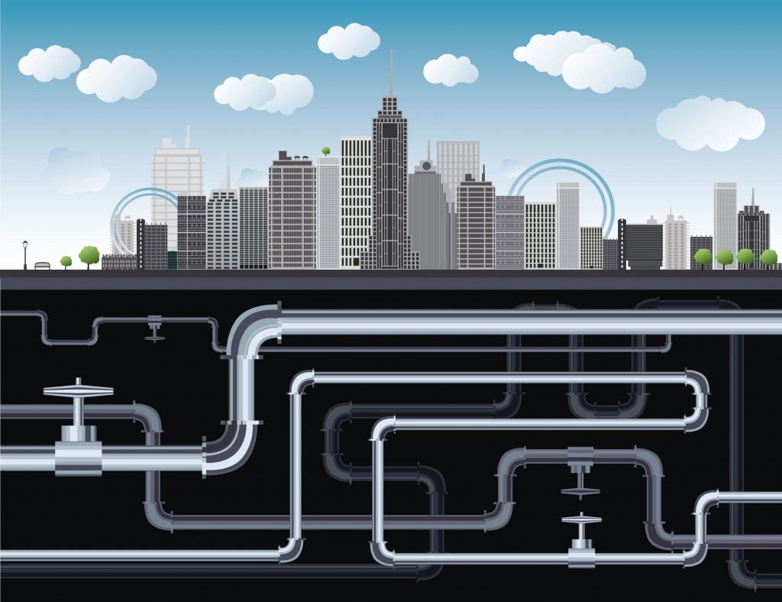
ПРОРЫВА.NET
Мы за безопасные, красивые, комфортные дворы нашего города

Slide 2
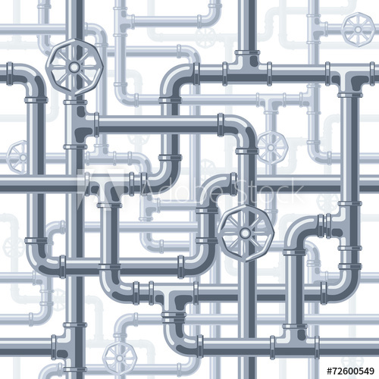
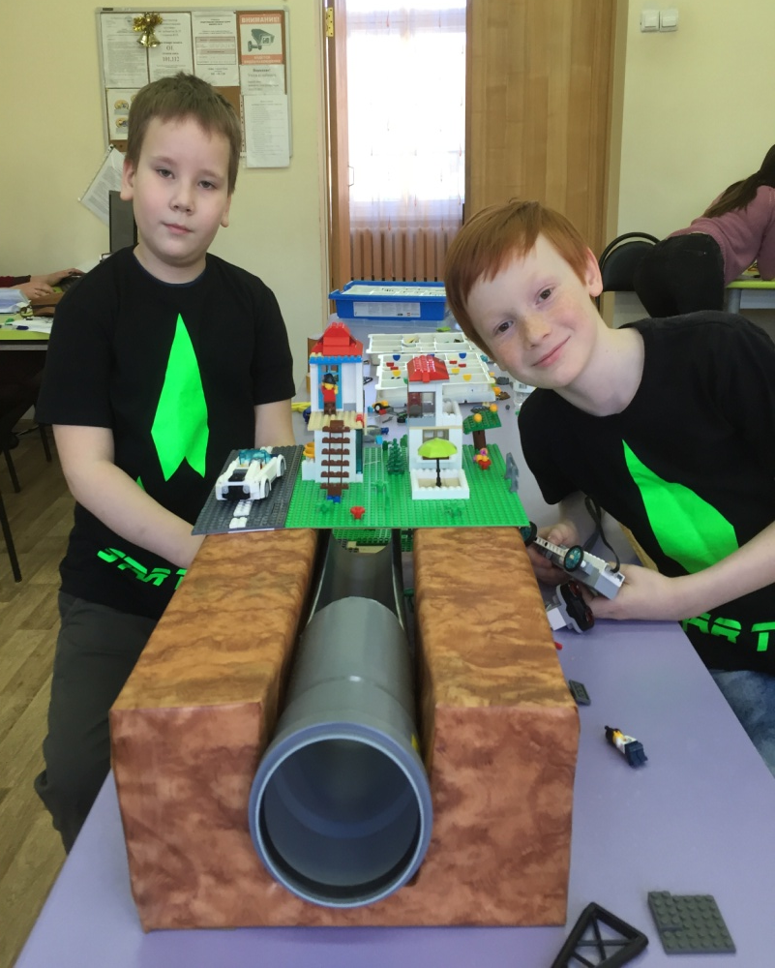
Авторы проекта:
Васильев Роман, Киселев Тихон
ЦТР «Октябрьский»

Slide 3
Цель проекта:
безопасный ремонт аварийных труб без нарушения инфраструктуры двора
Задачи проекта:
1. Изучение и анализ проблемы.
2. Разработка и создание компактного робота по ремонту труб и макета двора
3. Представление проекта

